Slide 1
স্বাগতম

Slide 2
শিক্ষক পরিচিতি
রুপসানা আক্তার
সহকারি শিক্ষক
ভোলাবসুনিয়া সরকারি প্রাথমিক বিদ্যালয়
বোদা পঞ্চগড়

Slide 3
পাঠ পরিচিতি
শ্রেনীঃচতুর্থ
বিষয়ঃ বাংলা
পাঠঃ বাংলাদেশের প্রকৃতি
পাঠ্যাংশঃ ষড়ঋতুর-------বসন্তকাল
সময়ঃ ৪০ মিনিট
তারিখঃ৩১/০১/২০২০ খ্রিঃ

Slide 4
শিখনফল
শোনা৩.4.1 বাংলাদেশের প্রকৃতির বৈশিষ্ট্য শুনে বুঝতে পারবে
বলা ২.7.1বাংলাদেশের প্রকৃতির বৈশিষ্ট্য বলতে পারবে
পড়া ১.3.1 যুক্তব্যঞ্জন সংবলিত শব্দ পড়তে পারবে
লেখা ২.3.4 পঠিত গল্পের বিষয়ে প্রশ্নের উত্তর লিখতে পারবে

Slide 5
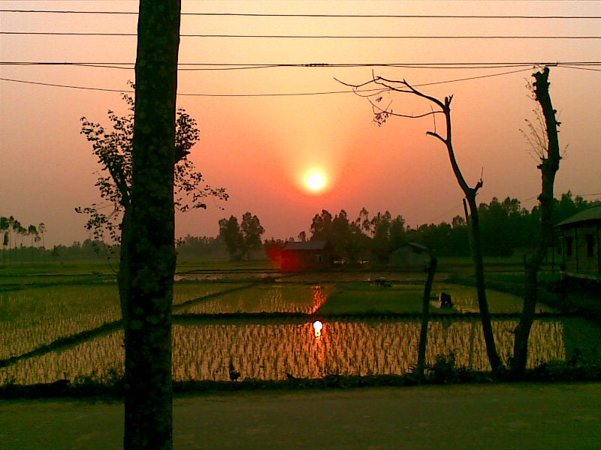
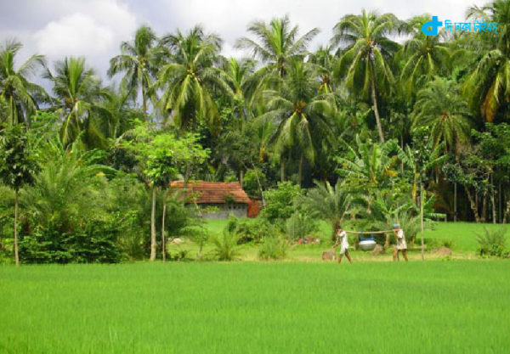
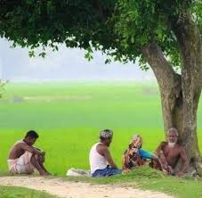
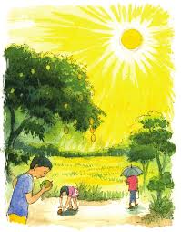
ছবিতে তোমরা কি দেখতে পাচ্ছ?

Slide 6
পাঠের শিরোনাম
বাংলাদেশের প্রকৃতি

Slide 7
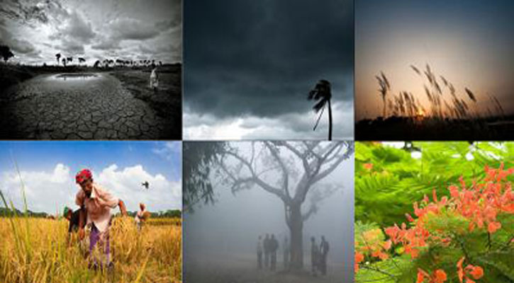
নতুন শব্দ
ষড়ঋতু
ছয়টি ঋতু
আমাদের দেশ ষড়ঋতুর দেশ

Slide 8
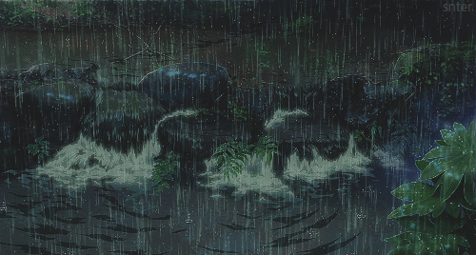
বর্ষাকাল
বৃষ্টির সময়
বর্ষাকালে কদমফুল ফোটে

Slide 9
যুক্তবর্ণ
জ্যৈষ্ঠ
ষ্ঠ
ষ
ঠ
ষষ্ঠ
আশ্বিন
শ্ব
শ
ব- ফলা
বিশ্ব

Slide 10
শিক্ষকের পাঠ
সরব পাঠ ২-৩ বার

Slide 11
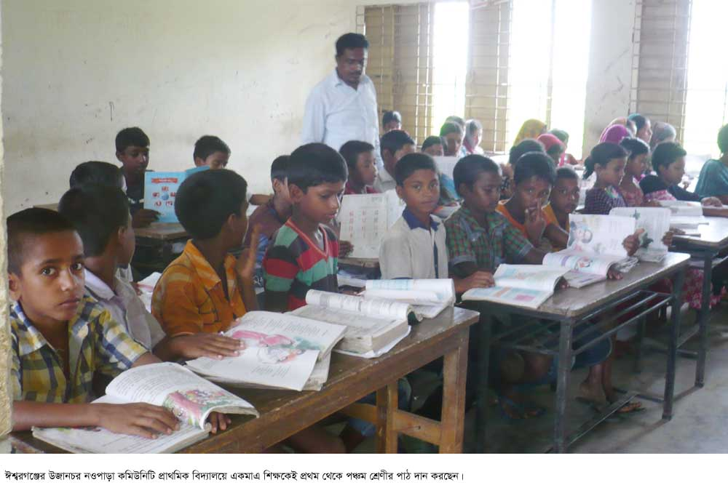
শিক্ষার্থীর পাঠ
শিক্ষার্থীরা কয়েক মিনিট নিরবে পড়বে

Slide 12
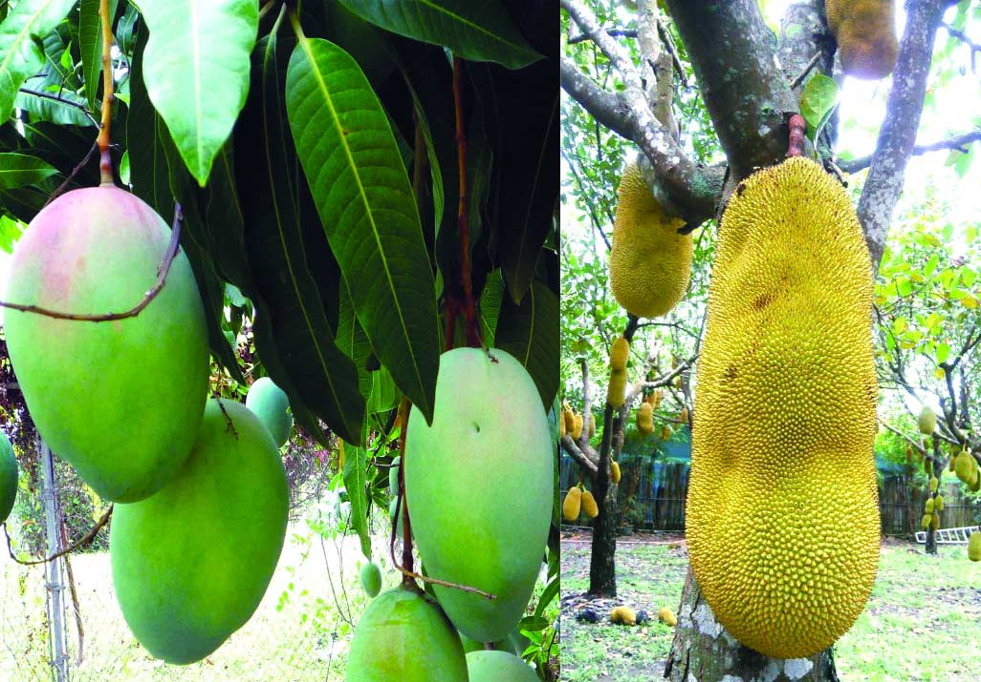
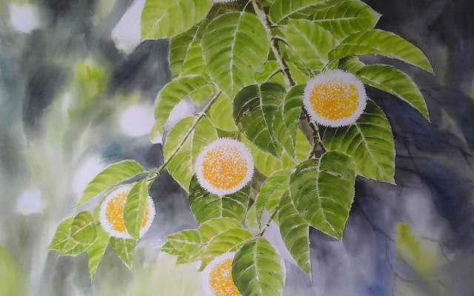
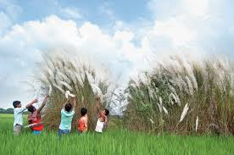
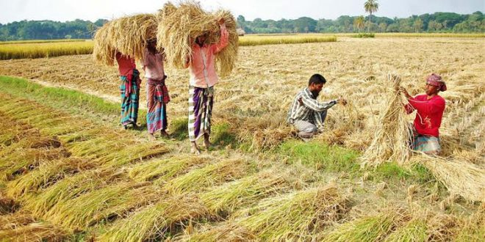
গ্রীষ্মকালের ফল
বর্ষার কদমফুল
শরতের কাশ ফুল
হেমন্তের আমন ধান

Slide 13
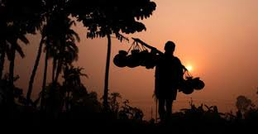
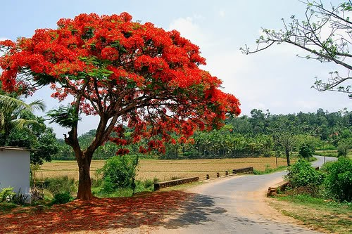
শীতের সকাল
বসন্তের ফুল
ষড়ঋতুর দেশ বাংলাদেশ

Slide 14
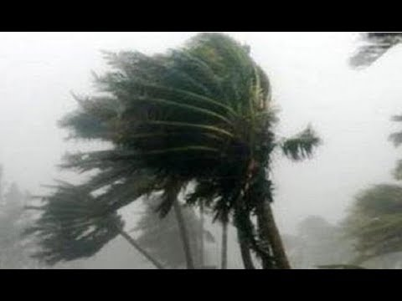
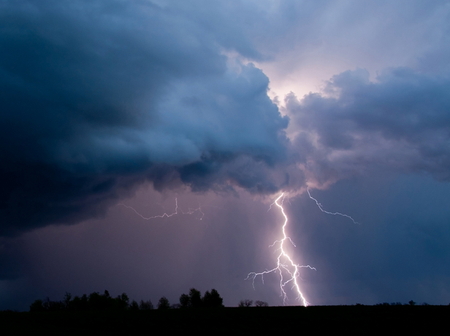
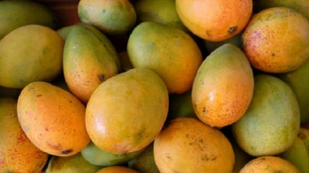
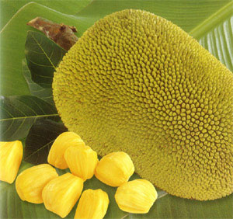
কাল বৈশাখী ঝড়
বিদ্যুৎ চমকাচ্ছে
পাকা আম
পাকা কাঁঠাল

Slide 15
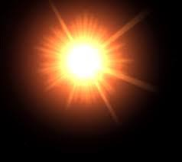
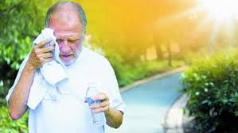
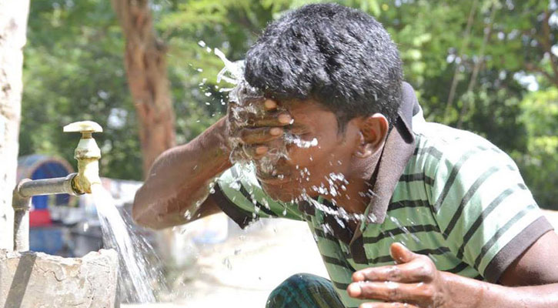
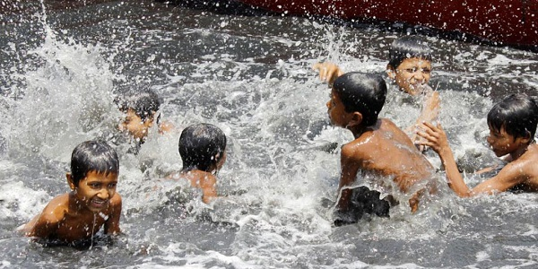
প্রতি দু মাসে হয় একটি ঋতু। যেমন বৈশাখ ও জ্যৈষ্ঠ মাস দুটি হলো গ্রীষ্মকাল।

Slide 16
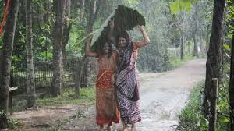
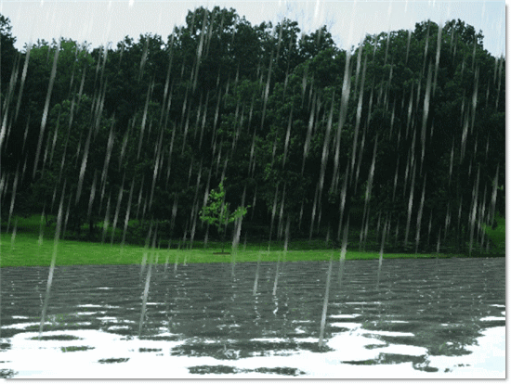
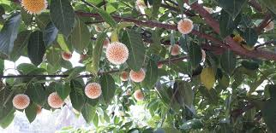
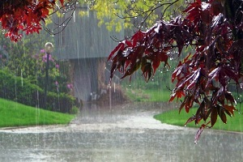
এরপর আষাঢ় শ্রাবণ মিলে বর্ষাকাল

Slide 17
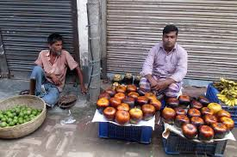
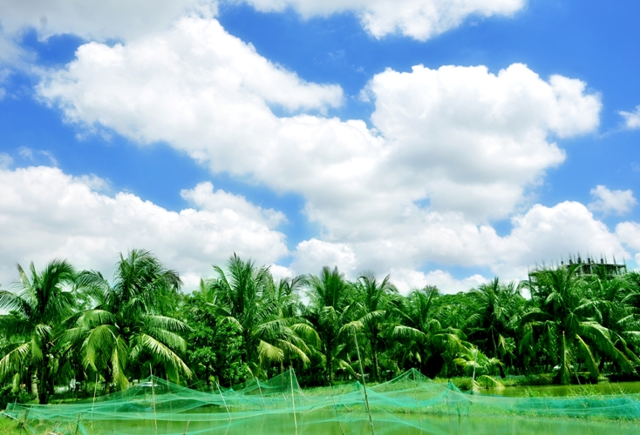
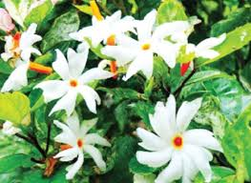
এভাবে ভাদ্র-আশ্বিন হচ্ছে শরৎকাল

Slide 18
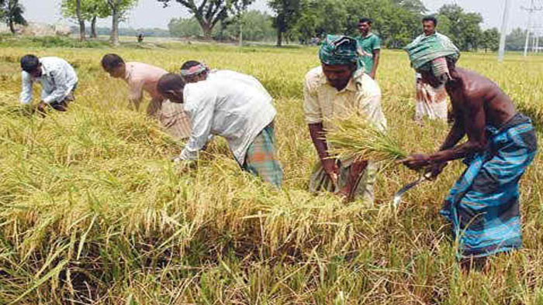
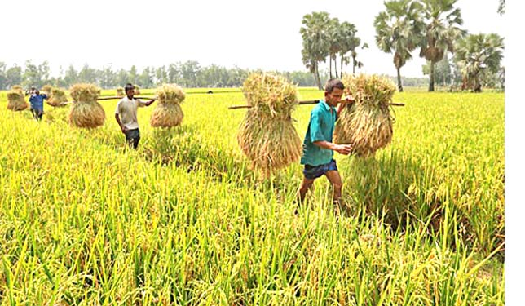
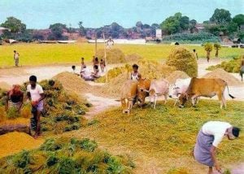
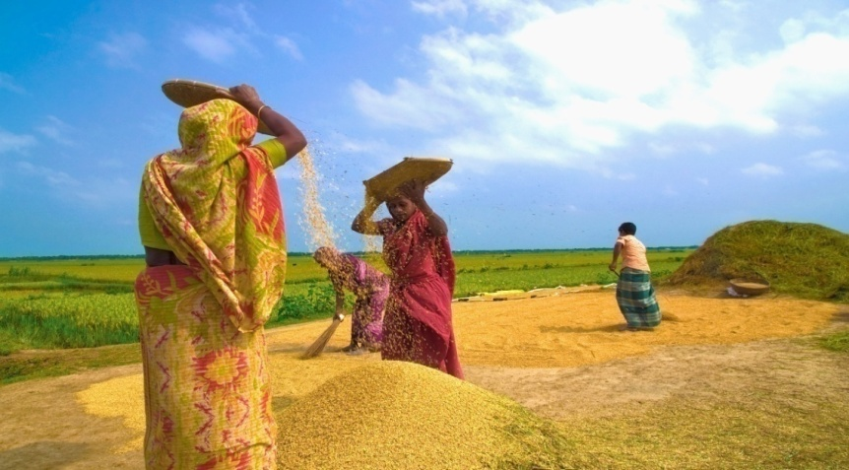
কার্তিক ও অগ্রহায়ণ মাস দুটি নিয়ে হেমন্তকাল।

Slide 19
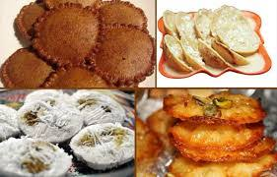
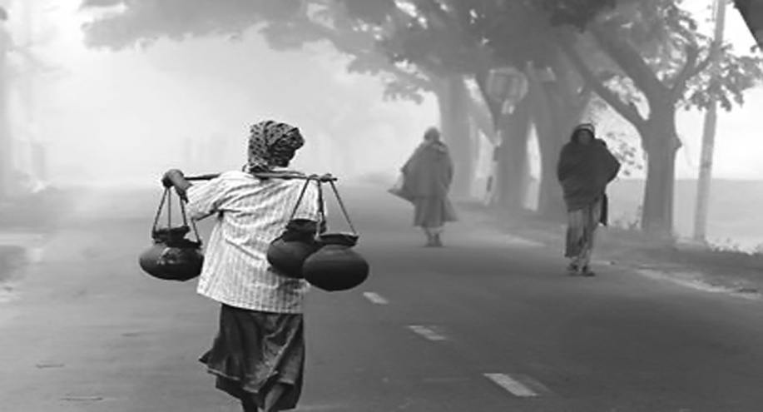
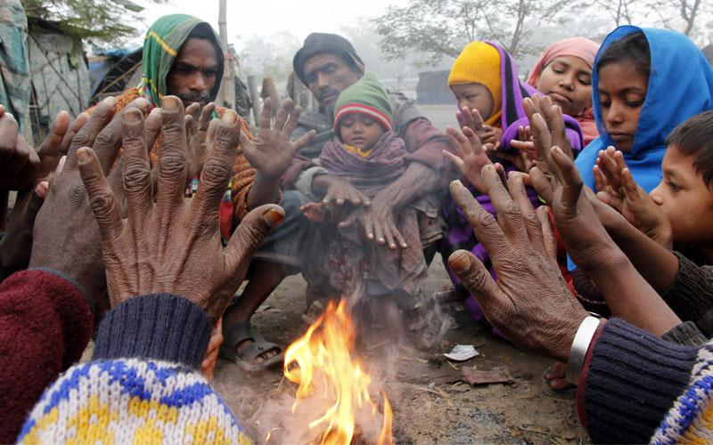
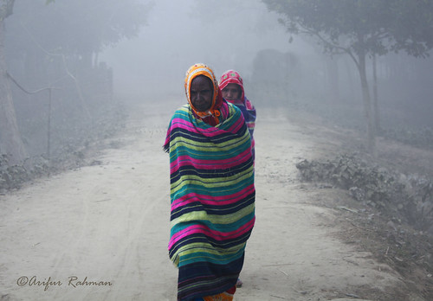
পৌষ আর মাঘ মাস হলো শীতকাল

Slide 20
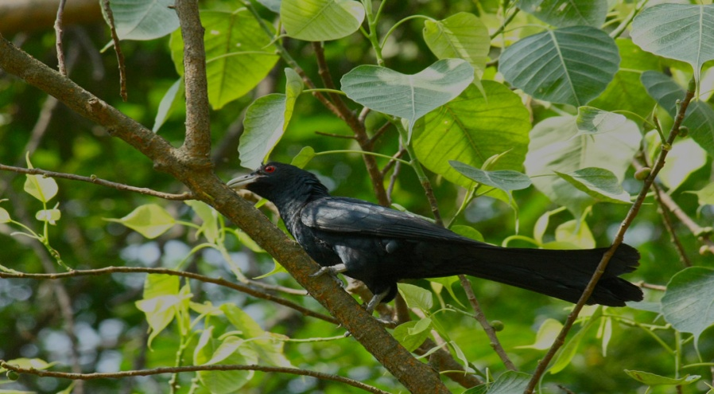
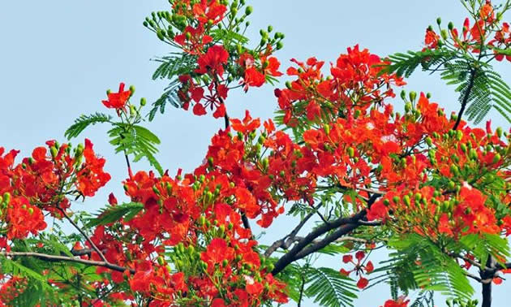
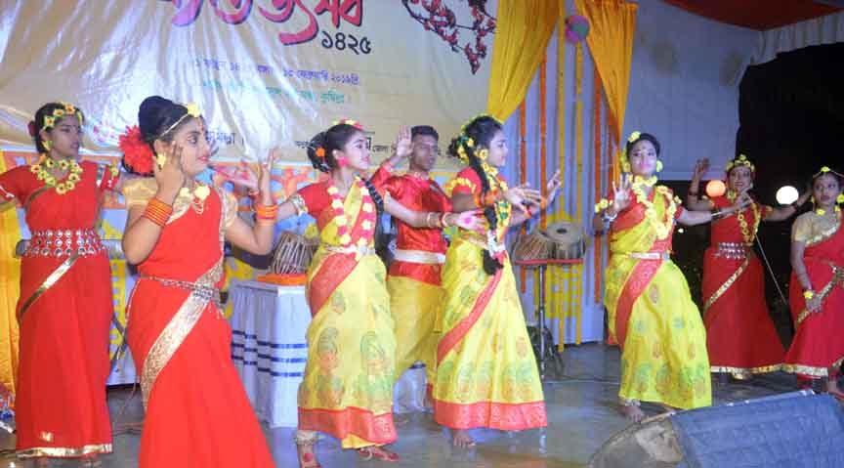
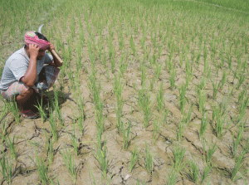
ফাল্গুন ও চৈত্র এ দু মাস বসন্তকাল

Slide 21
দলীয় কাজ
দল ১
বাংলাদেশে কয় টি ঋতু?ঋতু গুলোর নাম লিখ।
দল ২
কোন কোন মাস নিয়ে শরৎকাল ?
কোন কোন মাস নিয়ে বসন্তকাল?

Slide 22
মূল্যায়ন
শীতকাল
হেমন্তকাল
বসন্তকাল
কার্তিক ও অগ্রহায়ণ মাস দুটি নিয়ে ------------
পৌষ আর মাঘ মাস হলো--------------
ফাল্গুন ও চৈত্র এ দু মাস হলো------------

Slide 23
বাড়ির কাজ
“বাংলাদেশের প্রকৃতি ”পাঠটি থেকে ১ পৃষ্ঠা হাতের লেখা নিয়ে আসবে।

Slide 24
ধন্যবাদ

